Slide 1
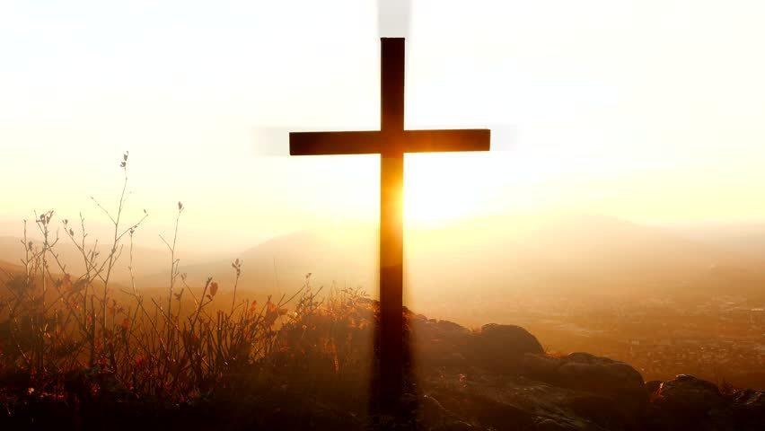
願我能愈愛你
約翰福音21:1-19

Slide 2
³⁰ 耶穌在門徒面前另外行了許多神蹟，沒有記在這書上。³¹ 但記這些事要叫你們信耶穌是基督，是神的兒子，並且叫你們信了他，就可以因他的名得生命。
（約翰福音20:30-31）

Slide 3
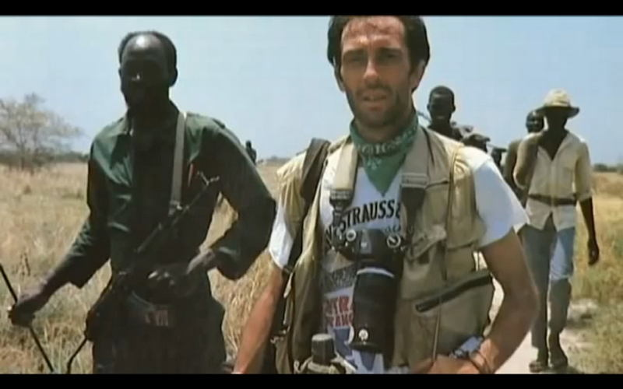
一、禿鷹與小女孩
南非自由攝影師 Kevin Carter

Slide 4
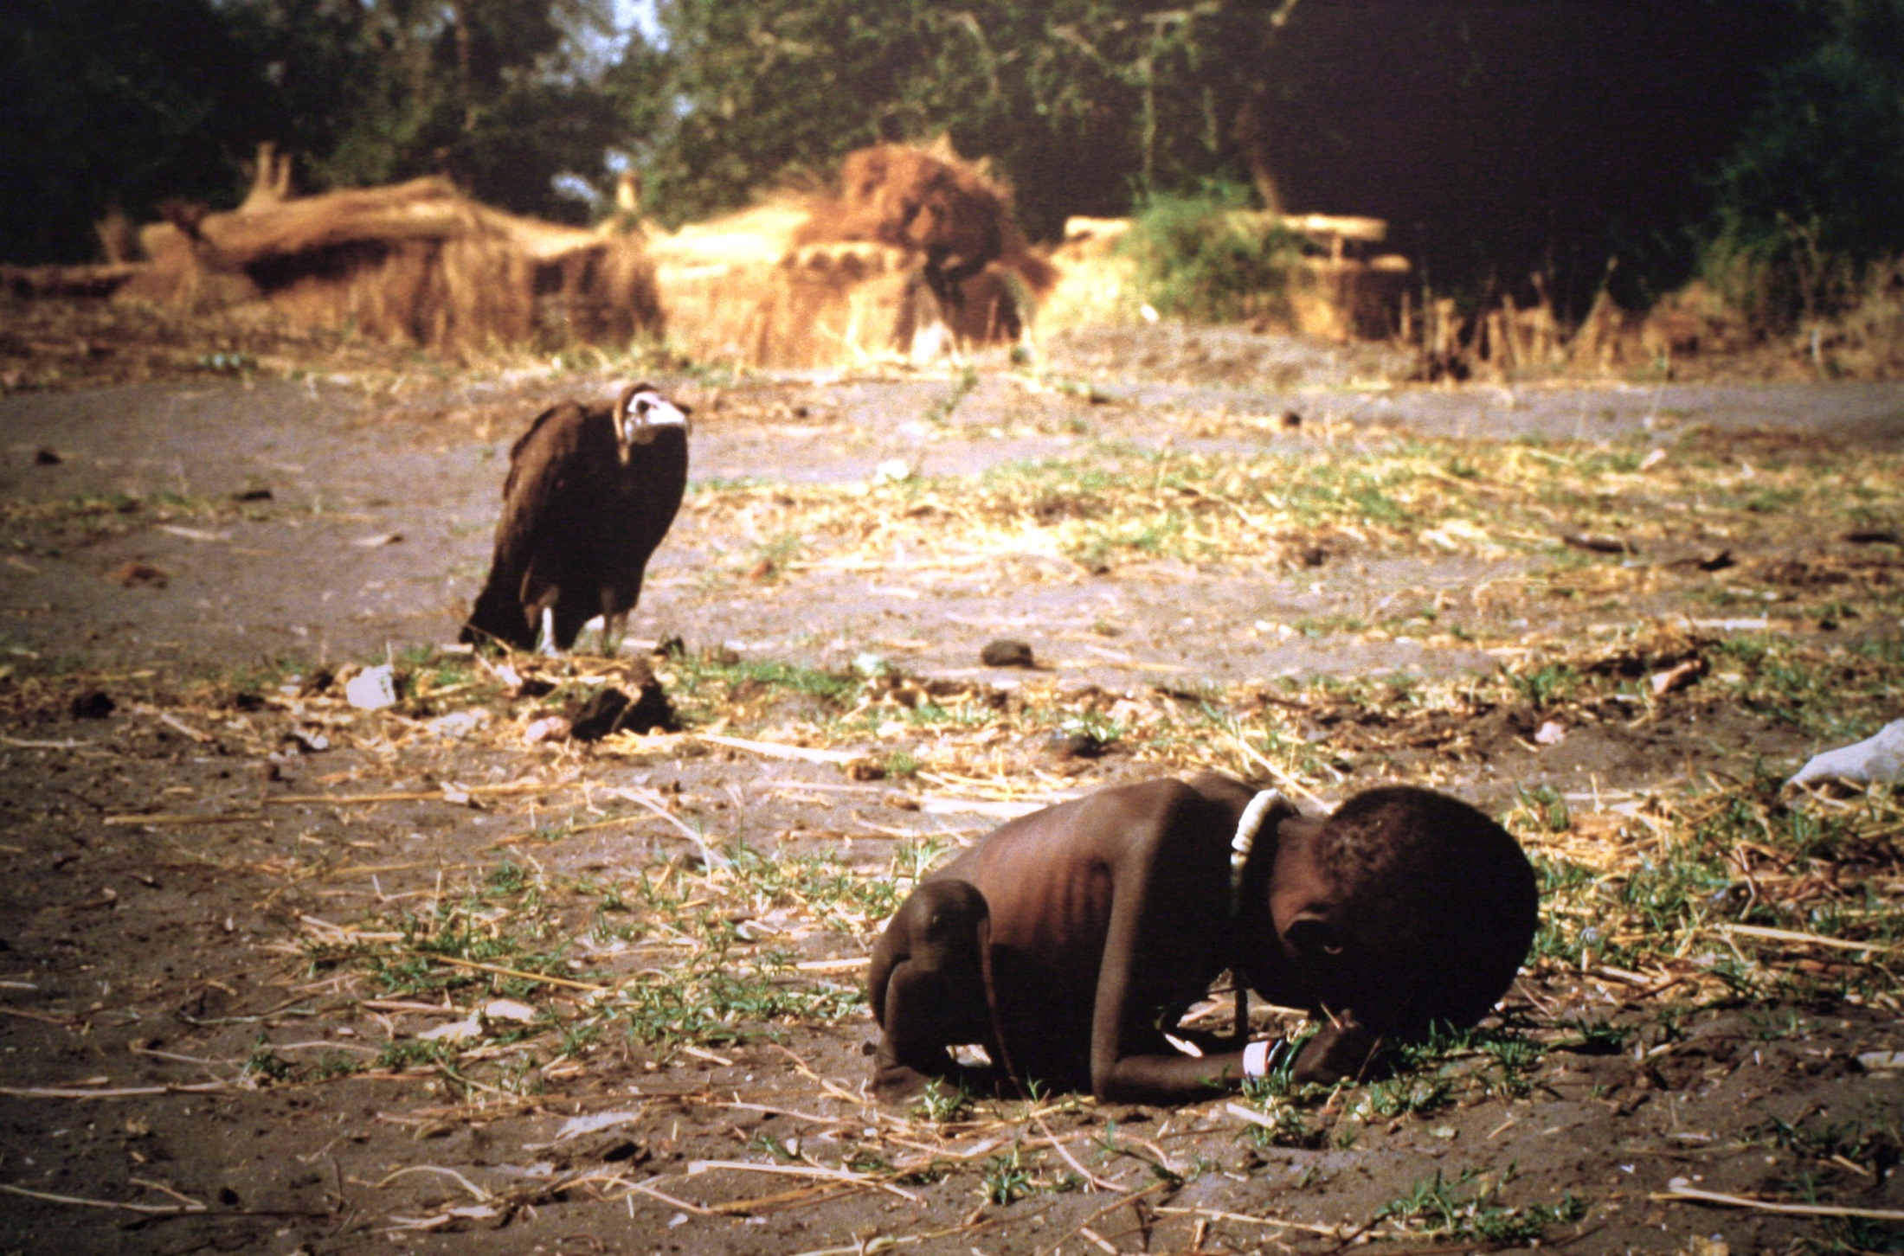
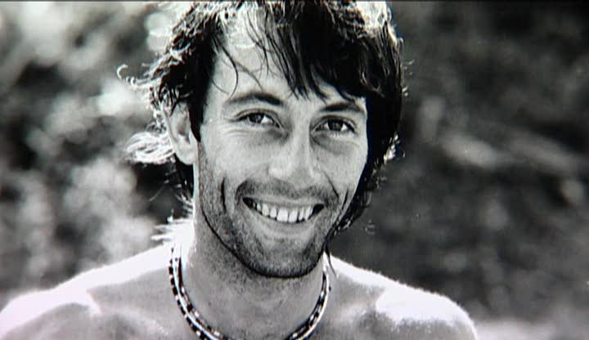
禿鷹和小女孩 The vulture and the little girl, 1993

Slide 5
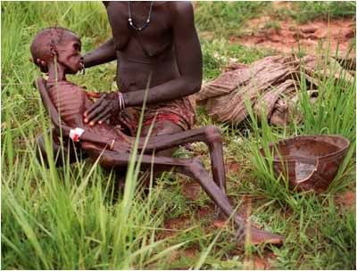
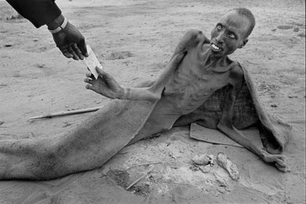
蘇丹大飢荒，1993

Slide 6
二、耶穌的行動喚醒彼得
¹耶穌站在革尼撒勒湖邊，眾人擁擠他，要聽神的道。² 他見有兩隻船灣在湖邊，打魚的人卻離開船洗網去了。³ 有一隻船是西門的，耶穌就上去，請他把船撐開，稍微離岸，就坐下，從船上教訓眾人。⁴ 講完了，對西門說：把船開到水深之處，下網打魚。⁵ 西門說：夫子，我們整夜勞力，並沒有打著什麼，但依從你的話，我就下網。⁶ 他們下了網，就圈住許多魚，網險些裂開，

Slide 7
⁷ 便招呼那隻船上的同伴來幫助。他們就來，把魚裝滿了兩隻船，甚至船要沉下去。⁸ 西門彼得看見，就俯伏在耶穌膝前，說：主啊！離開我，我是個罪人！⁹ 他和一切同在的人都驚訝這一網所打的魚。¹⁰ 他的夥伴西庇太的兒子雅各、約翰也是這樣。耶穌對西門說：不要怕，從今以後你要得人了。¹¹ 他們把兩隻船攏了岸，就撇下所有的，跟從了耶穌。（路加5:1-11）

Slide 8
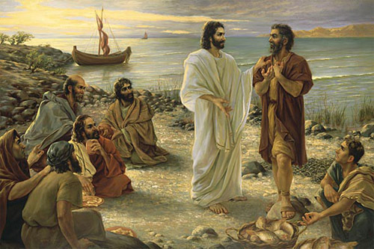
耶穌與彼得
加利利海
整夜補不到魚
遵照耶穌指示
呼召彼得

Slide 9
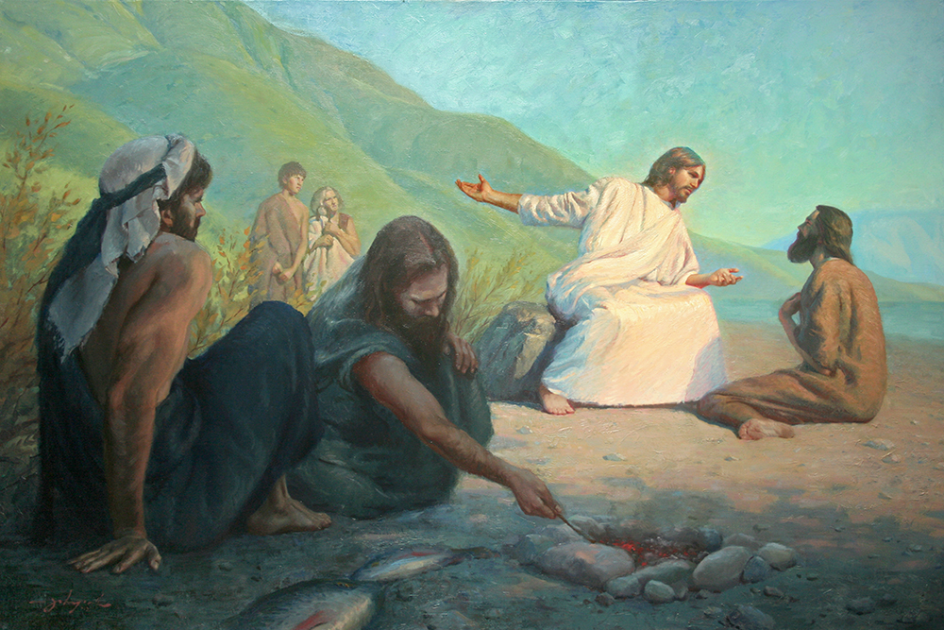
小子，你們有吃的沒有？

Slide 10
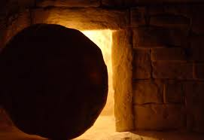
光照射黑暗，黑暗從沒有勝過光。（約1:5）

